Slide 1
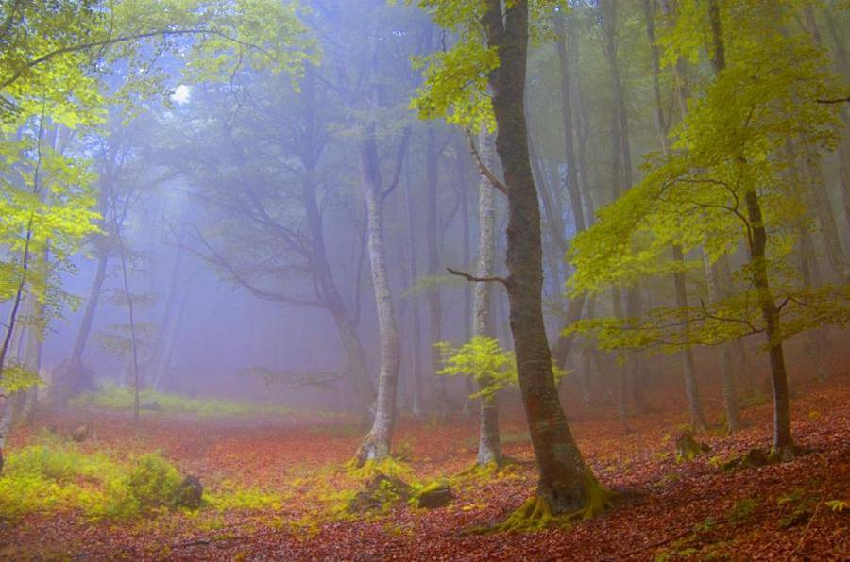
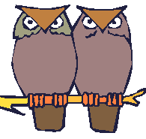

Para no perder la mano, hice un pequeño deslizamiento sobre estos búhos invisibles,

Slide 2
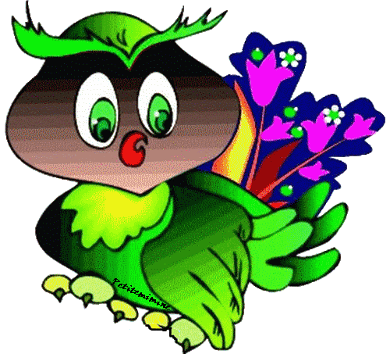
Admirez le camouflage époustouflant
de ces hiboux qui ne manquent
pas de ressources pour se rendre invisibles

Slide 3
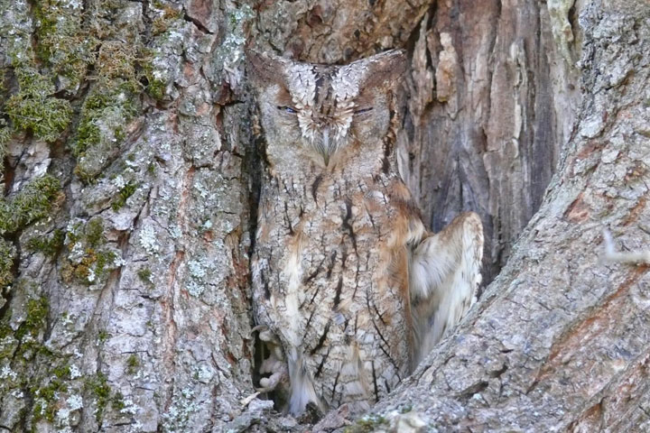

Slide 4
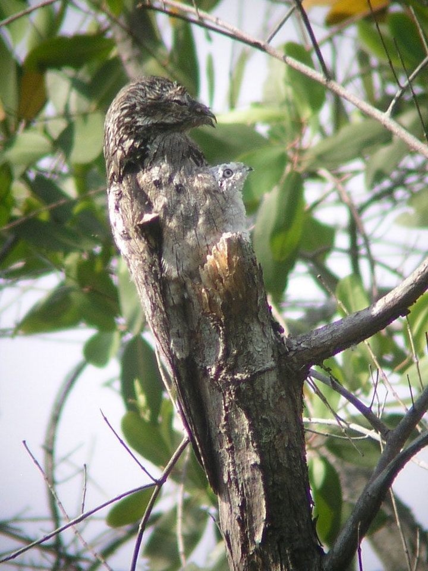

Slide 5
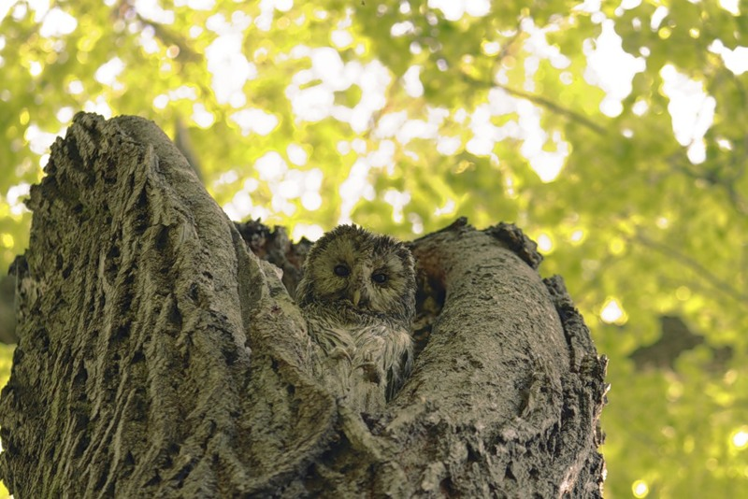

Slide 6
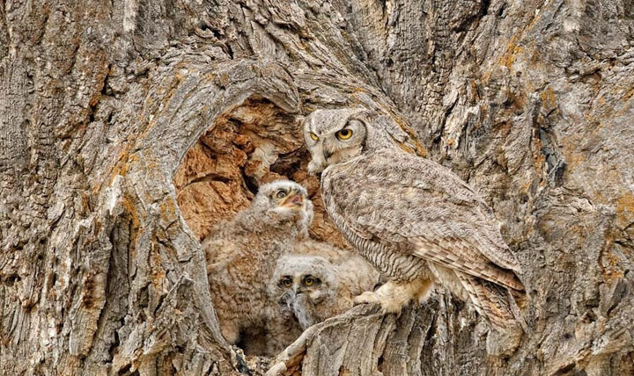

Slide 7
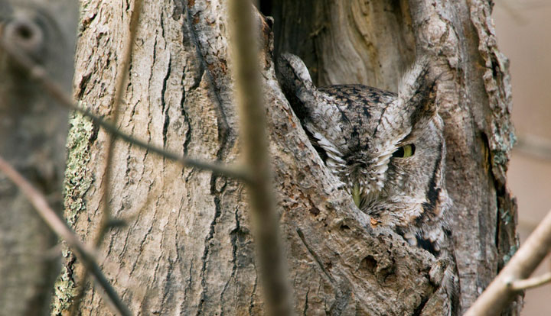

Slide 8
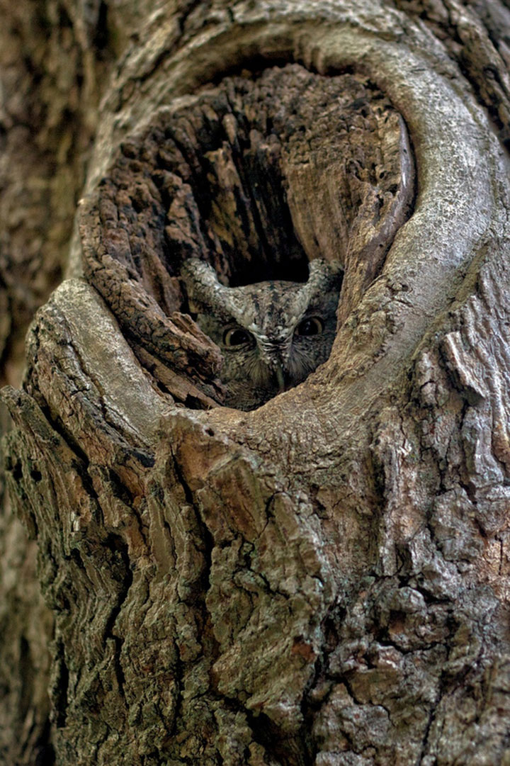

Slide 9
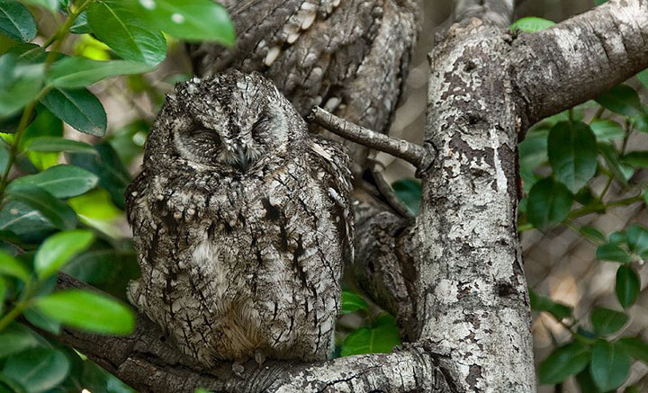

Slide 10
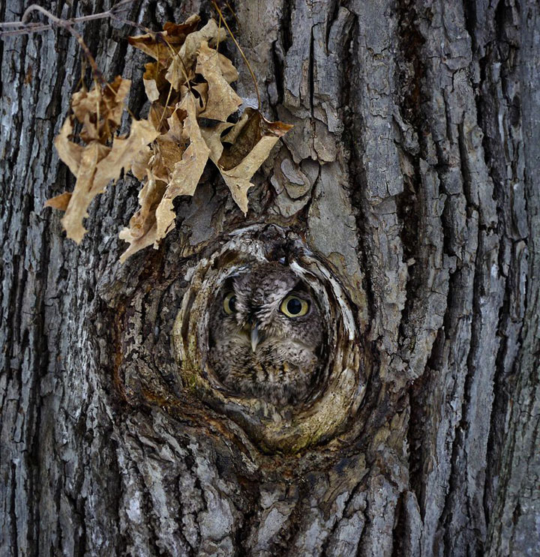

Slide 11
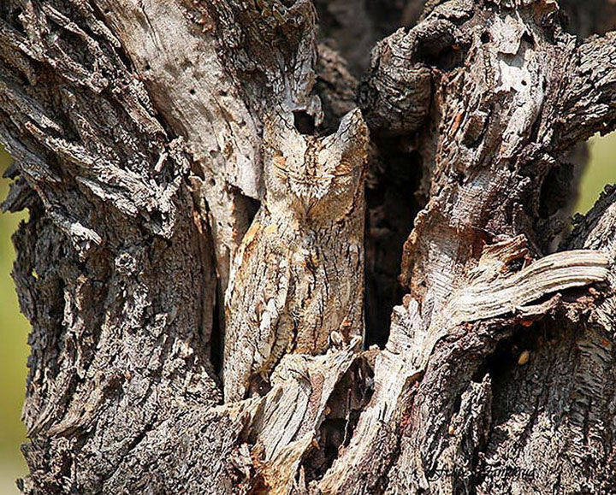

Slide 12
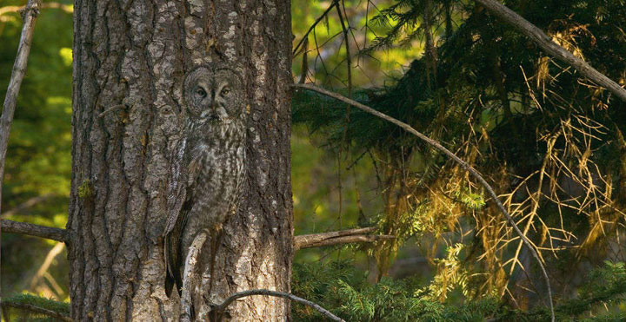

Slide 13
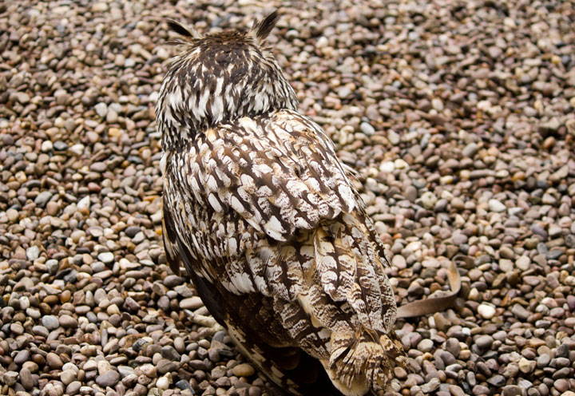

Slide 14
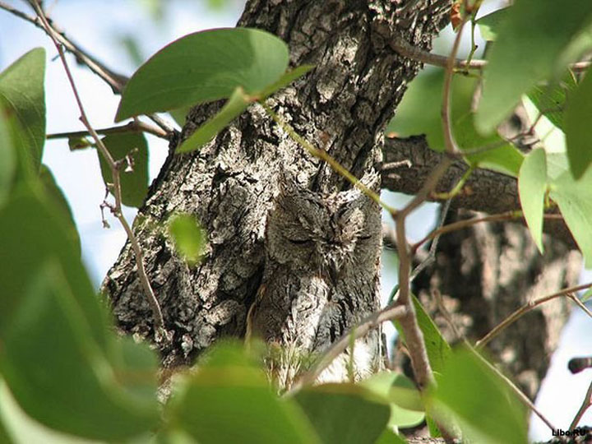

Slide 15
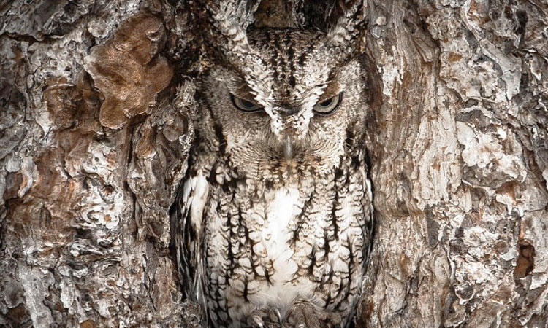

Slide 16

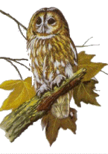

Elyane
bye
bye
J'ai voulu faire
un petit diapo
sur des images
reçues ,
pour mieux voir
ces hiboux
bye
bye

Slide 17







¿Te ha gustado?
Puedes ver más entrando
Aquí
Además puedes recibir powerpoints en tu correo electrónico suscribiéndote aquí:

